Slide 1
«Организация учебно – развивающей среды, обеспечивающей развитие речевой деятельности младших школьников»
Аналитический отчет учителя начальных классов Рогожиной Оксаны Анатольевны

Slide 4
Целью деятельности в межаттестационный период было проанализировать формы, методы и приемы, обеспечивающие развитие речевой деятельности учащихся, выбрать оптимальные и внедрить их в свою деятельность
Цель аналитического отчета: осуществить анализ и дать оценку результата эффективности внедрения в практику выбранных мною форм, методов и приемов работы, обеспечивающих развитие речевой деятельности младших школьников.

Slide 5
Объект: педагогическая деятельность.
Предмет: формы, методы и приемы, обеспечивающие развитие речевой деятельности учащихся.

Slide 6
Задачи:
1) проанализировать эффективность применения выбранных форм, методов и приемов, обеспечивающих развитие речевой деятельности младших школьников;
2) дать оценку результатам внедрения разнообразных форм, методов и приемов;
3) сделать выводы о значимости применения форм, методов и приемов, обеспечивающие развитие речевой деятельности учащихся для себя и образовательного учреждения;
4) наметить цель и задачи на следующий межаттестационный период.

Slide 7
Родной язык – его словарный состав и грамматический строй мы узнаём не из словарей и грамматик, а из конкретных высказываний, которые мы слышим и которые мы сами воспроизводим в живом речевом общении, с окружающими нас людьми.
М.М.Бахтин.

Slide 8
Выделяются четыре вида деятельности: говорение, слушание, письмо, чтение.
УСТНАЯ РЕЧЬ
ГОВОРЕНИЕ СЛУШАНИЕ
СОЗДАНИЕ(ПРОДУКЦИЯ) ВОСПРИЯТИЕ(РЕЦЕПЦИЯ)
ПИСЬМО ЧТЕНИЕ
ПИСЬМЕННАЯ ФОРМА

Slide 9
Повышению эффективности развития речевой деятельности способствует целенаправленная подготовка урока (русский язык).
1. Цель планирую как для учителя, так и для ученика (изучить, запомнить, научиться).

Slide 10
2. С целью обогащения словарного запаса и уменьшения времени на организационный момент часто планирую нестандартное начало урока:
- Составь словосочетания, изменяя при необходимости форму слова: представить, продукт, карий, отчёт, натуральный, глаза.

Slide 11
Скажи наоборот: большое - ; сладкое - ; близко - .
маленькое
кислое
далеко

Slide 12
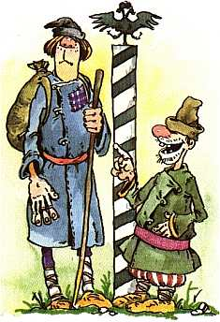
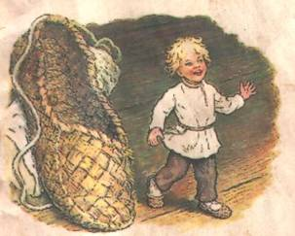
Коломенская верста
От земли не видать

Slide 13
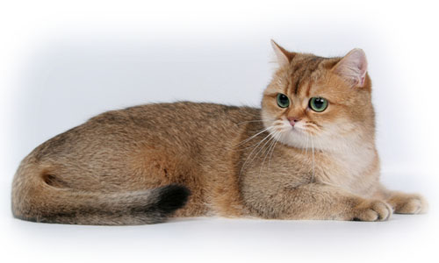
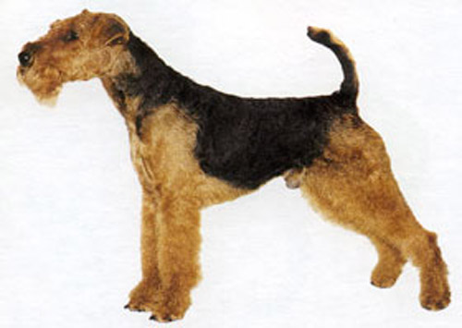
Назови слова с ударением на первом (втором) слоге.
- Скажи по-русски: презентовать, дефект, интервал.
кошка
собака

Slide 14
3. Тщательно продумываю отбор материала:
- Содержание подчинено одной теме, что позволяет обогащать словарный запас, группировать слова по темам.
- Обязательное введение новых слов: минимум –1, максимум – 7.
- Введение в урок пословиц и поговорок – сокровищниц русской народной речи и народной мудрости – необходимо как для воспитательного воздействия, так и для запоминания.
-Обогащаю урок словами и фразами: «Я с вами не согласна, я хотел бы исправить (добавить)».

Slide 15
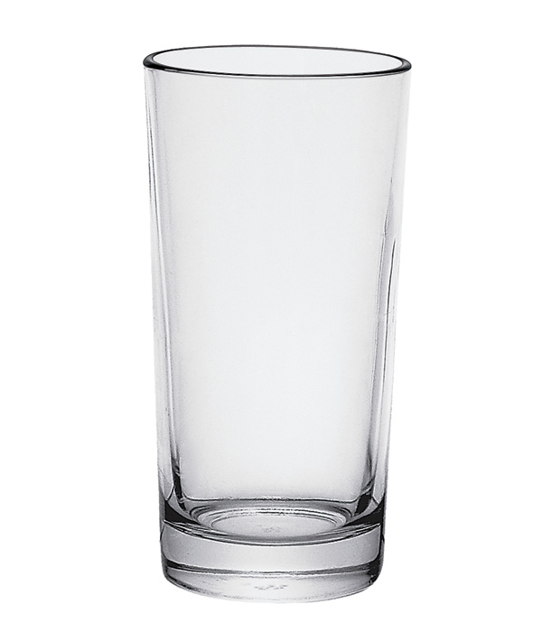
-Учу строить свободные высказывания. Для этого:
а) предлагаю составить описательные или сравнительные высказывания по демонстрируемым предметам;
б) провожу игру «Хорошо или плохо». Например: «Стакан хорош, что он прозрачен, из него можно пить чай, но он плох тем, что он хрупок и может разбиться»;

Slide 16
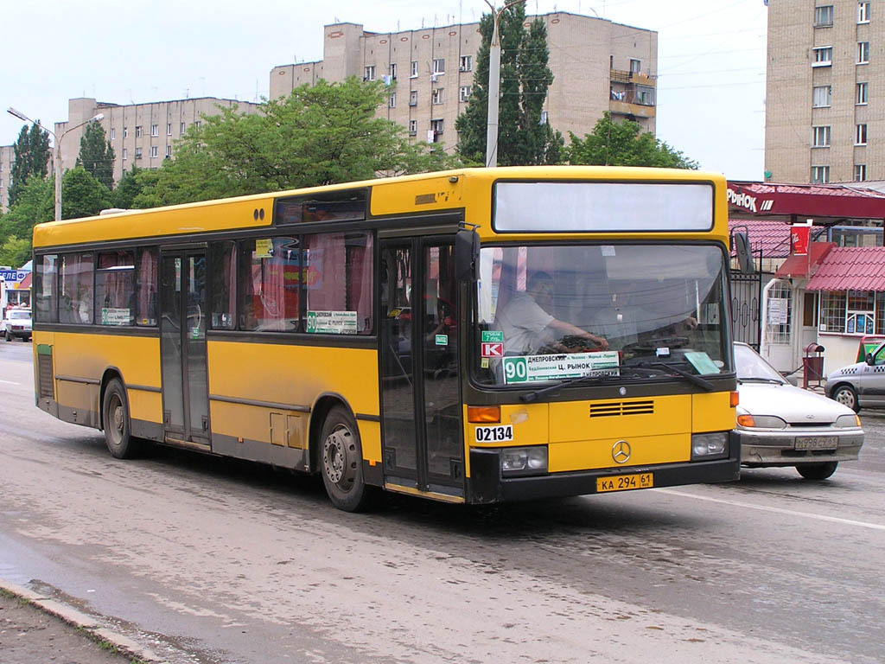
в) ставлю вопросы, требующие сопоставления фактов и простейшего вывода при рассмотрении сюжетов картин. Например: «Почему не едет автобус?»;
г) вопросы, мобилизующие личный опыт ребёнка. Например: «Какая погода, если на небе большая туча?».

Slide 17
Разнообразные игры со словами стараюсь включать в каждое занятие, так как они развивают у детей природное языковое чутьё.
- Назови слова близкие (противоположные по смыслу).
- Среди слов найди лишнее: «лиса, медведь, волк (1 слог)». Выделяют сходство и различие, что обосновывают связным высказыванием.
- Назови слово, поставь буквы в алфавитном порядке.
- Назови новое слово, поменяв порядок слогов, букв: «гила – игла».

Slide 18
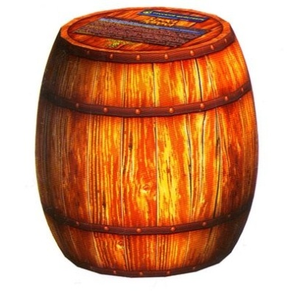
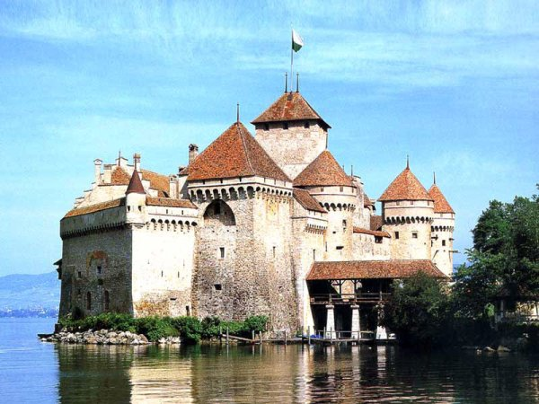
-Объясни значение, поменяв одну букву: «точка – бочка».
.
- Измени ударение. Как изменилось значение: «замок, стрелки».

Slide 19
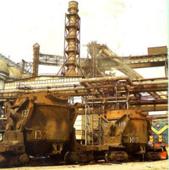
Пословицы и поговорки – традиционный дидактический набор для отработки различных умений и навыков при изучении разных разделов науки о языке.
Каким же образом материал можно вписать в систему организации работы по развитию речевой деятельности. Из копилки пословиц и поговорок предлагаю, например следующее:
Горы стали в печах варятся,
Потому Урал героями славится.
Урал без народа – горная порода,
С народом Урал – стальной арсенал.
Мастером нельзя родиться, мастерству нужно учиться.
Где гремит – там рудник, а где зарево – там стальное варево.

Slide 20
Задание предлагаю такое:
1. Прочитай одно (по выбору) предложение-пословицу. Устно передай её основной смысл. Сформулируй тему.
2. Отталкиваясь от данного предложения, разверни свою мысль. Помни, что предложение-опора является названием твоего будущего текста, в этом заголовке выражена главная мысль. Твой текст может иметь форму небольшого рассказа, поучительной сказки или текста-рассуждения. Так постепенно, ты научишься одно предложение превращать в текст.

Slide 21
«Слово-магнит».
«Гуманный»
поле слов: «добрый, заботливый, щедрый, золотой, человек, поступок, дружба, мечта, радость, мир».
Опираясь на поле слов, дети составляют свой текст.
«Слово-магнит» - эффективный способ обращения к своей речи, происходит естественный процесс речевого созидания.

Slide 22
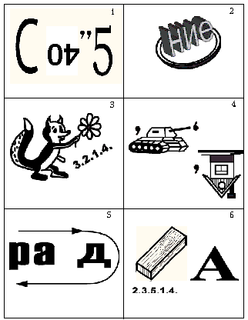
Ребусы

Slide 24
Работа над техникой речи
работа над техникой речи, которая понимается как результат правильного дыхания, четкой дикции: речь усваивается, когда приобретается способность управлять мускулами речедвигательного аппарата.
«Чтобы хорошо читать,
надо правильно дышать.»

Slide 25
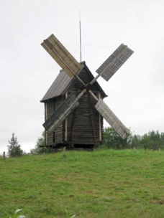
Упражнения для развития речевого дыхания:
“Разминка”.
вдох носом, выдох через рот;
вдох, задержка дыхания, выдох;
вдох, выдох по порциями
"Футбол".
Скатать ватный шарик и поставить два кубика в качестве ворот. Ребенок должен, дуя на шарик, загнать его в ворота.
"Ветряная мельница".
Ребенок дует на лопасти игрушки-вертушки или мельницы из песочного набора.
"Снегопад".
Сделать снежинки из ваты (рыхлые комочки). Объяснить ребенку, что такое снегопад и предложить ребенку сдувать "снежинки" с ладони.

Slide 26
Постановка словесного ударения.
Для решения данной проблемы я подбираю специальные задания.
Поставить ударение в словах-парах, имеющих одинаковое написание.
Расставить ударение в словах с помощью орфоэпического словаря.
Подобрать слова, которые имеют два равноправных ударения.
Подобрать слова, чтобы ударения падало на первый, на второй, третий слог.

Slide 27
Письменным сочинениям в 1 классе предшествуют различные обучающие устные упражнения:
составление предложений, объединенных темой,
восстановление деформированного текста по серии сюжетных картинок,
устные ответы на вопросы, объединенные темой,
устные рассказы по прочитанному, по аналогии с прочитанным.
Выполняя эти упражнения, учащиеся под руководством учителя учатся излагать мысли в определенном порядке, последовательно . Сочинения первоклассников – это коллективно составленные рассказы об играх, забавах, и, работая над ними, учащиеся учатся осмысливать свою деятельность.

Slide 28
Во 2 классе практикуется устное описание картины ("Расскажи, что ты видишь на картине").
От класса к классу требования к описанию картины усложняются, вводятся элементы анализа, развивается наблюдательность детей.
Программа 3 класса предусматривает работу над повествованием, рассказом, описанием отдельных предметов, животных, для чего неизбежно обращение учащихся к глаголам движения и местоположения предметов.

Slide 29
В 4 классе дети учатся писать сочинение – рассуждение на тему дискуссионного характера, что потребует от учащихся (наряду с другими) и знания глаголов говорения и мышления.
В 5 классе программа по развитию речи отводит описанию портрета, характеристика человека и его поступков.

Slide 30
Система упражнений условно делится на несколько типов.
Упражнения первого типа включают в себя задания, ориентированные на формирование умения анализировать значение слов, осуществлять группировку глаголов по семантическим признакам.
Упражнения второго типа направлены на формирование умений устанавливать смысловые связи и отношение глаголов звучания в тексте (синонимические, антонимические, омонимические), определять главное слово в синонимическом ряду, воспроизводить фразеологизмы с глаголами звучания.

Slide 31
Упражнения третьего типа, направленные на формирование навыков уместного употребления глаголов звучания в тексте, включают в себя следующие задания.
Упражнения четвёртого типа направлены на осознание роли глаголов звучания как изобразительно-выразительных средств языка.
Упражнения пятого типа способствуют формированию навыков конструирования связных высказываний учащихся.

Slide 33
Технология организации проектного метода обучения.
Метод проектов - это способы организации самостоятельной деятельности учащихся по достижению определенного результата. Метод проектов ориентирован на интерес, на творческую самореализацию развивающейся личности учащегося, развитие его интеллектуальных и физических возможностей, волевых качеств и творческих способностей в процессе деятельности по решению какой-либо интересующей его проблемы.

Slide 34
Работа над проектом
1. Изучение интересов детей (четверть)
посещение секций, кружков;
анкета «Какие школьные предметы мне нравятся и почему, какие предметы вызывают трудности?»;
сочинение «Школа будущего», «В какой школе я бы хотел учиться?», «Моя мечта», «Если бы я был учителем...», «На каких уроках мне интересно»;
успехи по предметам.
2. Выбор темы (я предлагаю рекомендации по выбору темы проекта, рекомендую образовательную область, некоторым детям предлагаю примерную тематику).
Предлагается поразмышлять -1-2 недели.

Slide 35
3. Индивидуальные консультации для уточнения темы, плана работы (неделя).
4.Беседа с родителями - проекты - теория, практика, рекомендации по оформлению, организации помощи (родительское собрание).
5.Формирование групп по областям знаний, составление маршрута, расписание консультаций, ведение проектов -индивидуально, обязательно детям обозначить сроки (2-3 недели).
6.Дети готовятся к защите - составление краткого выступления, оформление необходимой наглядности; дети должны знать критерии оценки работы, но каждая работа должна быть оценена (1 неделя).

Slide 36
Действия учителя (когда уже ребёнок определился с областью исследовательской работы):
1 шаг - просветить родителей:
поиск информации не за ребёнка, а вместе с ним (личная значимость для ребёнка, не писать то, что под рукой и легче, а то, что по теме...)
определиться, зачем работа (цель), прописать шаги (задачи)
работа с текстом (поиск главного с карандашом, связи прописывает ребёнок под руководством взрослого!
сужение темы до минимума.
практический результат
вывод: что дала работа, перспективы развития - пути дальнейшего исследования.

Slide 37
2 шаг - работа с ребёнком:
проговорить историю развития - напиши кратко,
сужение темы
практическая часть (расскажи)
проследить связи между частями, словарик, таблицы, литературу (консультации после каждого этапа с назначением срока до следующей, ребёнок должен проговорить, что он должен примерно сделать, на консультации задавать наводящие вопросы, а не говорить ответы в готовом виде...)

Slide 38
3 шаг - прослушать перед выступлением доклад
рекомендации (план публичного выступления)
перед защитой исследовательской работы проговорить текст доклада - защиты, который обязательно должен быть написан (к сожалению, под руководством взрослого) -Ребёнок, прорепетируй дома!
4 шаг-защита.
Для детей и родителей создаётся папка, где собраны материалы, способные оказать помощь в работе над проектом на разных стадия.

Slide 39
1 класс, 1 полугодие

Slide 40
1 класс, 2 полугодие

Slide 41
2 класс, 1 полугодие

Slide 42
2 класс, 2 полугодие

Slide 43
3 класс, 1 полугодие

Slide 44
3 класс, 2 полугодие

Slide 45
Планы на будущее
На новый межаттестационный период мною планируется работа по организация учебно – развивающей среды и учебного сотрудничества для формирования общеучебных познавательных универсальных учебных действий.

Slide 46
Задачи:
1. Проанализировать нормативно – правовые документы в области образования, концептуальные документы. (Закон «Об образовании»,
ФГОС второго поколения)
2. Дать определение основным понятиям: учебное сотрудничество, универсальные учебные действия, общеучебные УУД, познавательные УУД, знаково-символические действия и др.
3.Описать подходы формирования общеучебных познавательных универсальных учебных действий
4. Разработать модель учебно – развивающей среды и учебного сотрудничества.

Slide 47
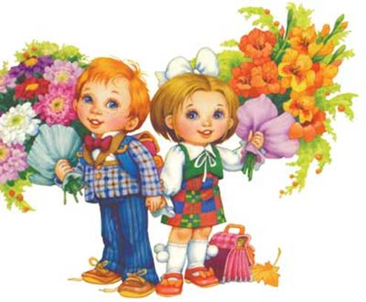
Спасибо
за внимание!

